Slide 1
Programma di formazione: Nuovi materiali e biomateriali Imballaggi in plastica nel contesto dello sviluppo di nuovi materiali e della tecnologia dei materiali biobased Prof.ssa Agnieszka Cholewa-Wójcik

Slide 2
Modulo: Imballaggi in plastica nel contesto dello sviluppo di nuovi materiali e della tecnologia dei materiali biobased Argomento: Analisi e valutazione dei materiali di imballaggio utilizzati per la produzione di imballaggi compreso il contatto con gli alimenti
SOMMARIO
Introduzione Definizione di packaging Categorie di imballaggi Funzioni di imballaggio Sicurezza degli imballaggi Matrice di Lockhard

Slide 3
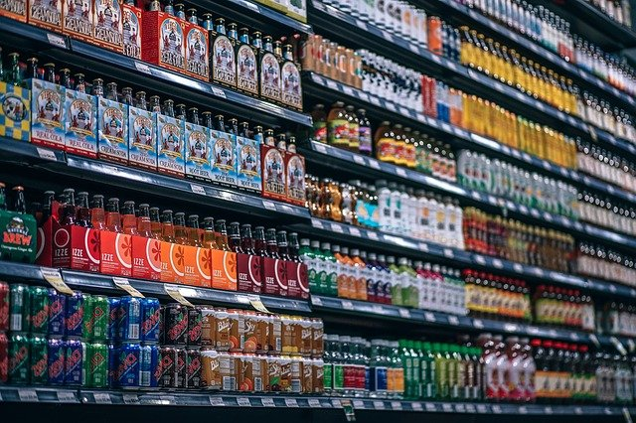
1. Introduzione
Lo sviluppo del mercato dell'imballaggio influisce sul crescente interesse per il packaging, che dovrebbe essere trattato come determinante della qualità del prodotto. Il ruolo del packaging come fattore importante che influenza la qualità dei prodotti è strettamente correlato alle funzioni che svolge. Le funzioni di imballaggio nella catena di approvvigionamento determinano l'insieme desiderato di caratteristiche e proprietà dell'imballaggio, da qui la necessità di conoscere e comprendere a fondo quali requisiti sono imposti all'imballaggio dalle entità della catena di approvvigionamento.
https://pixabay.com

Slide 4
Packaging¹ è:
"tutti i prodotti realizzati con qualsiasi materiale di qualsiasi natura da utilizzare per il contenimento, la protezione, la manipolazione, la consegna e la presentazione dei beni, dalle materie prime ai beni trasformati, dal produttore all'utilizzatore o al consumatore. ' Anche gli articoli non restituibili utilizzati per gli stessi scopi sono considerati imballaggi".
¹Direttiva 94/62/CE del Parlamento europeo e del Consiglio, del 20 dicembre 1994, sugli imballaggi e i rifiuti di imballaggio
Notes:
‘La definizione di «imballaggio» si basa ulteriormente sui criteri indicati in appresso. Gli elementi elencati nell'allegato I sono esempi illustrativi dell'applicazione di tali criteri. i) gli articoli sono considerati imballaggi se soddisfano la definizione di cui sopra, fatte salve altre funzioni che l'imballaggio potrebbe svolgere, a meno che l'articolo non sia parte integrante di un prodotto e sia necessario contenere, sostenere o conservare tale prodotto per tutto il suo ciclo di vita e tutti gli elementi siano destinati ad essere utilizzati; consumati o smaltiti insieme. ii) Gli articoli progettati e destinati ad essere riempiti nel punto vendita e gli articoli "usa e getta" venduti, riempiti o progettati e destinati ad essere riempiti nel punto vendita sono considerati imballaggi purché svolgano una funzione di imballaggio. iii) I componenti dell'imballaggio e gli elementi accessori integrati nell'imballaggio sono considerati parte dell'imballaggio in cui sono integrati. Gli elementi accessori appesi direttamente su o attaccati a un prodotto e che svolgono una funzione di imballaggio sono considerati imballaggi a meno che non siano parte integrante di tale prodotto e tutti gli elementi siano destinati ad essere consumati o smaltiti insieme.

Slide 5
Categorie di imballaggi
Per la sua funzione essenziale in relazione al contenuto:
Vendite o primarie, Raggruppati o secondari, Trasporto. A causa del modo in cui viene utilizzato: Monouso Riutilizzabile. A causa del metodo di regolamento nel commercio: Venduto Manovrabile. Affittato.

Slide 6
Categorie di imballaggi
A causa del materiale di imballaggio:
Da carta e cartone, Vetro Metallo Realizzato in plastica, Tessuto Di legno Ceramico Multi-materiale.

Slide 7
www.foodpackagingforum.org
Quota Di Mercato Del Materiale Da Imballaggio
Altro
Lattine per bevande
Carta & Cartone
Plastica Flessibile
Vetro
Plastica Rigida

Slide 8
Funzioni svolte dal packaging:
Protezione
Logistica
Informativo
Economico
Ecologico

Slide 9
Procedura di valutazione della sicurezza dei materiali alimentari
Tecnica relativa ai materiali di imballaggio e all'imballaggio primario
Composizione chimica adeguata
Limitazione dei limiti di migrazione globale e specifica
Tecnico relativo all'imballaggio secondario e ai documenti di accompagnamento
Garanzia dell'integrità dell'imballaggio
Correttezza della preparazione della dichiarazione presentata
Sistemico correlato alle condizioni di minimizzazione del verificarsi di minacce
Applicazione di GMP
Implementazione di standard che garantiscano la sicurezza degli imballaggi
Basso livello di contaminazione superficiale
Nessun corpo estraneo
Caratteristiche sensoriali rilevanti
Le condizioni corrette del pacchetto unitario
Etichettatura corretta e garanzia di tracciabilità
Adeguata supervisione ufficiale dei materiali a contatto con gli alimenti
Corretto funzionamento del sistema RASFF

Slide 10
Matrice delle funzioni di imballaggio
Un nuovo sguardo al ruolo del packaging come determinante della qualità del prodotto è l'approccio sistemico proposto da Bix e colleghi della School of Packaging Michigan State University. Hanno sviluppato un concetto in cui hanno distinto le seguenti funzioni: protettivo, comfort e comunicazione come quelle che il packaging deve soddisfare negli ambienti fisici, ecosfera e umani, lungo l'intera catena di approvvigionamento. In questo concetto, all'interno dell'intera catena di approvvigionamento creata dalle imprese legate al ciclo di vita del packaging, ci sono interazioni reciproche delle funzioni di imballaggio in tre ambienti. Di conseguenza, quando si decide sulla progettazione dell'imballaggio, è necessario tenere conto delle interazioni.

Slide 11
Funzioni svolte dal packaging in tre ambienti
Ambiente fisico
Imballaggio
Comodità
Comunicazione
Protezione
Ecosfera
Umano

Slide 12
Sulla base della matrice di imballaggio "The Packaging Matrix", tenendo conto della traiettoria di intersezione delle funzioni di imballaggio e tre ambienti, è necessario compilare le caratteristiche e le proprietà dell'imballaggio importanti a causa del ruolo dell'imballaggio. Nella matrice contenente l'elenco delle caratteristiche e delle proprietà dell'imballaggio, a causa delle loro funzioni in tre ambienti, tutte le celle dovrebbero essere considerate, tenendo conto delle relazioni tra di loro. Tale approccio, che include la prospettiva di tutti i partecipanti alla catena di approvvigionamento, garantisce sia un approccio razionale al processo di progettazione del packaging sia ottimizza la sua valutazione. Tale proposta di un approccio sistemico agli imballaggi destinati al confezionamento di prodotti con caratteristiche e proprietà specifiche è uno sguardo sfaccettato e completo sul ruolo dell'imballaggio come determinante della qualità del prodotto.

